Slide 1
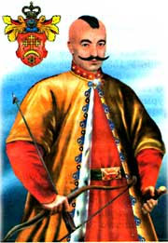

Slide 3
Запорізький козак при повному озброєнні. Гравюра ХІХ ст.

Slide 4
«Як натягну лук я, брязну тятивою, То мусить утікати хан кримський з ордою».

Slide 5
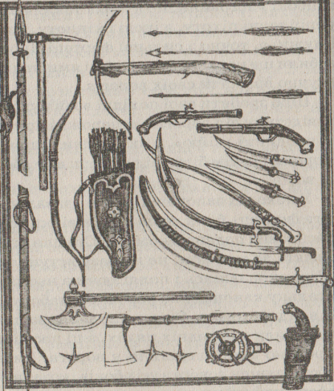

Slide 6
Козацькі чайки

Slide 7
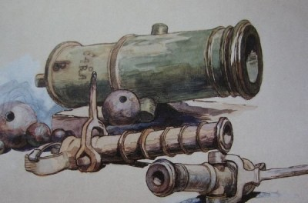
Артилерія Козаків

Slide 8
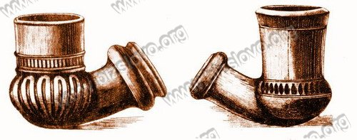

Slide 9
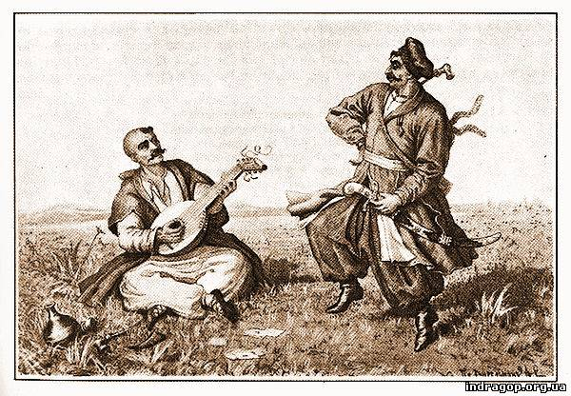
Запорозькі розваги. Гравюра Т. Калинського. 70-ті роки XVIII ст.

Slide 10
Козацький Вишкіл

Slide 12
У запорозьких козаків був особливий культ Богородиці-Покрови як заступниці та захисниці від ворога.

